Slide 1
PROMET V ARGENTINI
Šol. Leto: 2012/2013

Slide 2
UVOD
V tej seminarski nalogi bom predstavila dosti o prometu v Argentini.

Slide 3
Nekaj za začetek
Je država v Južni Ameriki med Andi in je druga največja država v Južni Ameriki in osma na svetu. Uradni jezik je španščina.
Argentina je dobila svoje ime po latinski besedi argentum, ki pomeni srebro, plemenito kovino, ki je bila povod za evropsko kolonizacijo.

Slide 4
Prevoz v Argentini temelji predvsem na zapleteni mreži poti, po kateri peljejo razmeroma poceni medkrajevni avtobusi in tovorna vozila.
V urbanih območjih je glavni prometni sistem z avtobusom ali colectivo
Buenos Aires ima podzemno, edini v državi

Slide 5
CESTNI PROMET
Ker je Argentina je skoraj 4.000 kilometrov dolga in več kot 1000 km široka,je medkrajevni prevoz zelo pomemben
Večina argentinskih cest pa je dvopasovnih nacionalnih in pokrajinskih poti.
Manj kot tretjina argentinskih cest (230.000 km) je trenutno tlakovana.
Po letu 1929 ima Argentina več kot 400.000 vozil
V Argentini so ustanovili cestni gradbeni program Direkcija National Highway in sicer leta 1932.
Leta 1951 so odprli novo hitro cesto Santa Fe Rosario, ki je bila prva v Latinski Ameriki

Slide 6
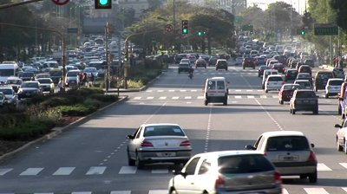
Argentina ima okoli 9,2 milijonov registriranih avtomobilov
Do leta 1945 se je po cestah vozilo po levi strani ceste, od takrat naprej pa po desni
Registrske tablice vozila Argentine temeljijo na treh črkah – tablica vsebuje tri črke
Najbolj pomembna avtocesta je najvrjetneje Paramerican National Route 9 Buenps Aires – Rosario – Córdoba
Najdaljše avtoceste so National Route 40 (Državna pot 40) in se raztezajo 5000 km na območju Andov in National Route 3 ob morju (3000km), ki poteka od Buenos Airesa pa do Ushuaia.
http://www.youtube.com/watch?v=7U5E8QaCMPI

Slide 7
ŽELEZNIŠKI PROMET
Železniško omrežje je precej manjše, kot je bilo nekoč
Trenes de Buenos Aires, Ferrocentral, Ferrobaires in Tren Patagonico so nekatere od zasebnih podjetij, ki zdaj upravljajo z argentinsko medkrajevnim potniškim železniškim omrežjem
"Satélite Ferroviario" seznanja z urniki vseh medkrajevnih vlakov v Argentini

Slide 8
Vlakovi velikih hitrosti
Hitra železniška proga med Buenos Aires, Rosario in Cordoba s hitrostjo vožnje vlaka do 320 km/h, je bil v fazi načrtovanja. Gradnja naj bi se začela v začetku leta 2009 za prvi odsek v Rosario.
Leta 2007 je bila izdana ponudba za gradnjo železnice, ki povezuje mesto Buenos Aires in Mendoza
Leta 2008 pa ponudba za železnico za visoke hitrosti vlaka, ki povezuje mesto Buenos Aires in Mar del Plata.

Slide 9
Prevoz blaga
Leta 2007 so po železnici prepeljali več kot 25 milijonov. Trenutno jih pet opravlja železniški prevoz blaga v Argentini:
Nuevo Central Argentino
Ferroexpreso Pampeano
Ferrosur Roca
América Latina Logística
Belgrano Cargas

Slide 10
Turistične železnice
Število železnic dediščine na parni pogon (turistični vlak) je v poteku »operacije«:
Old patagonski Express (lokalno znan kot "La Trochita") v Patagoniji
Vlak je End of the World (Južna Fuegian železnici) v Ushuai
Tierra del Fuego
Tren Histórico de Bariloche (za kratek rok)

Slide 11
Dizelsko-električni Tren a las Nubes v provinci Salta poteka od mesta Salta San Antonio de los Cobres, (trenutno je ta storitev obnavlja).

Slide 12
Mednarodne železniške povezave z sosednjimi državami
Bolivija - 1000 mm
Brazilija - 1435 mm
Čile 1.676 mm
Paragvaj - 1435 mm
Urugvaj - 1435 mm
Transandine - 1.676 mm / 1000 mm

Slide 13
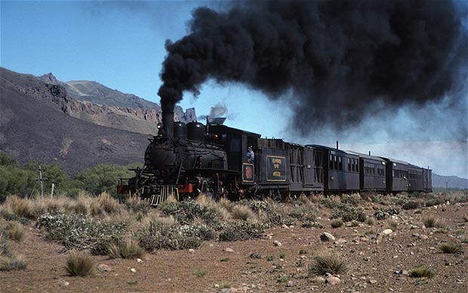
PREDLAGANA NOVA POVEZAVA:
23. avgusta 2008 je bil podpisan dogovor med Argentino, Brazilijo in Venezuelo razviti elektrificirane železniške povezave med temi državami. Manjša ovira je uporaba obeh 50 Hz in 60 Hz.

Slide 14
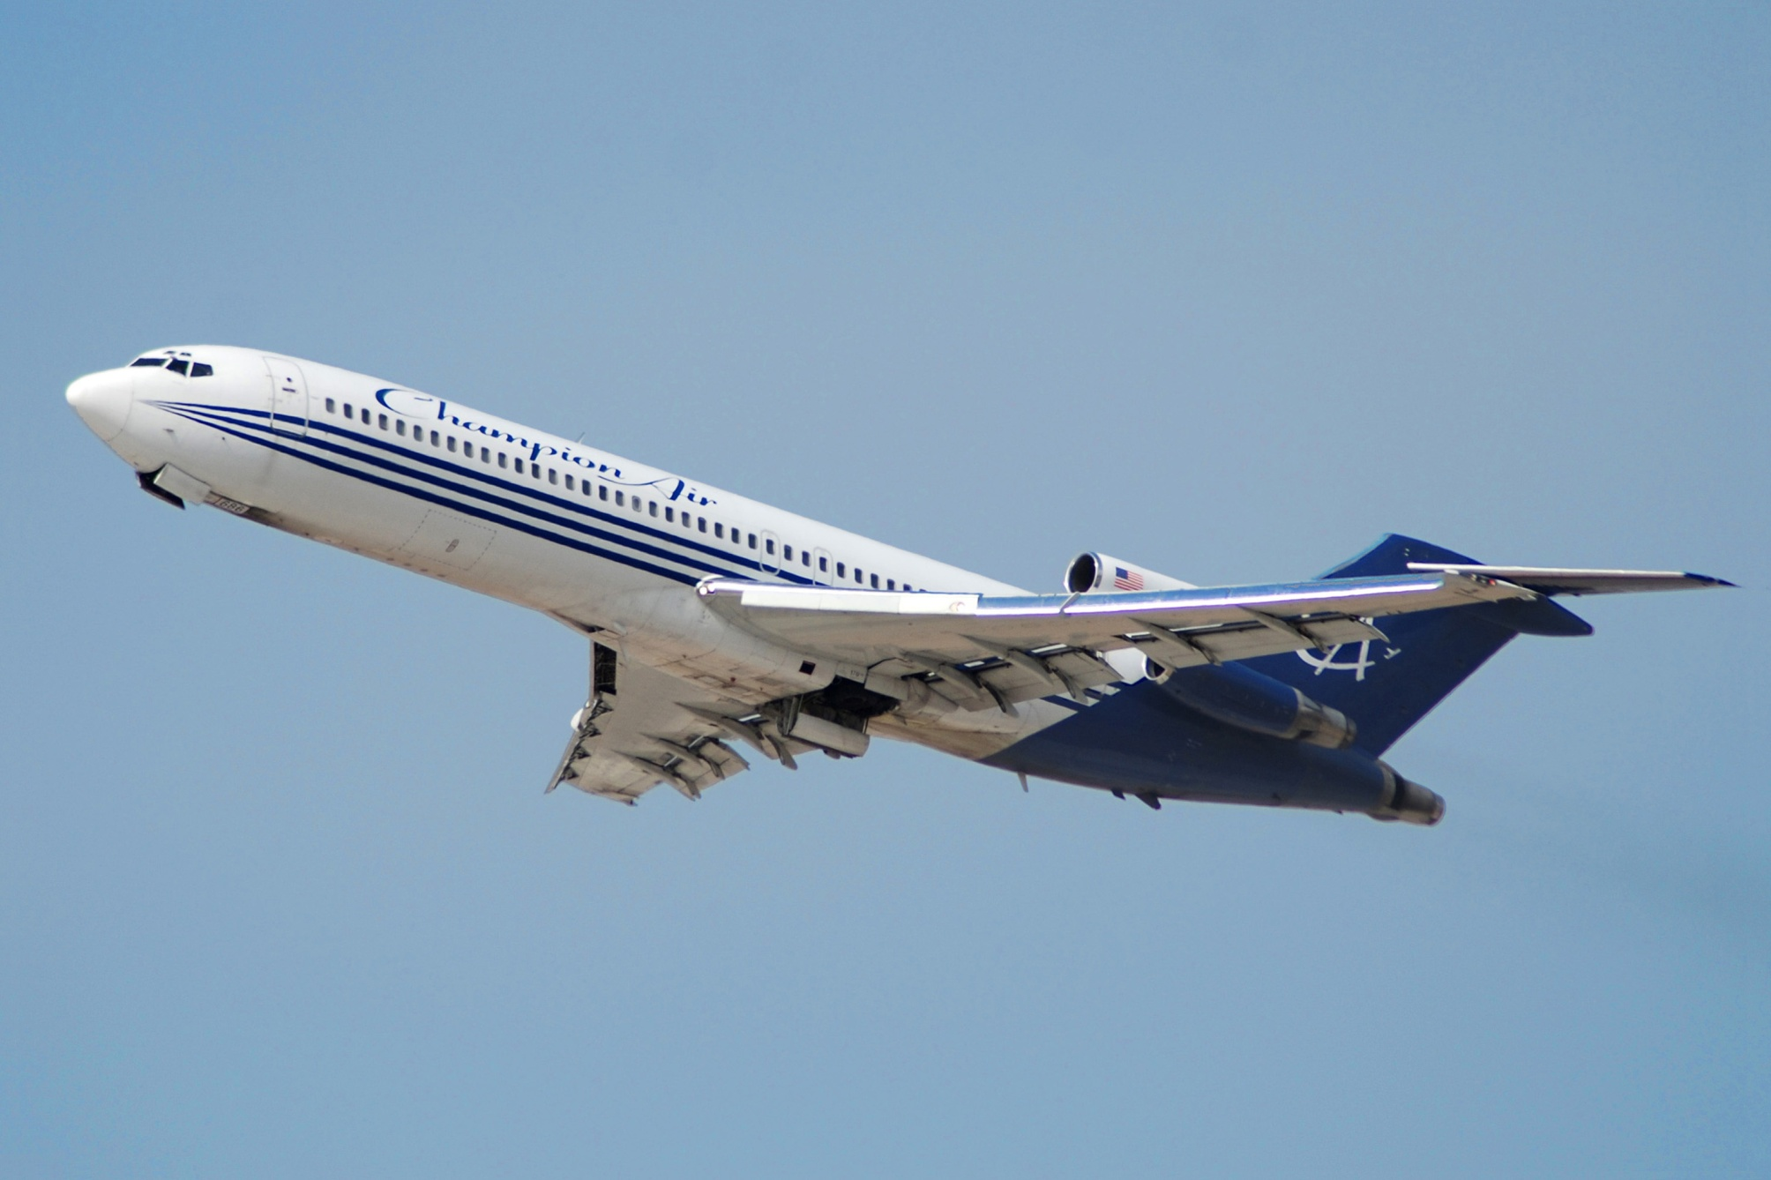
LETALSKI PROMET
Čeprav je drag v primerjavi z drugimi prevoznimi sredstvi, so potovanja z letalom vedno bolj pogosta.
Vsak pokrajinski kapital ima svoje letališče, in obstajajo še mnoga druga, posebej v turističnih območjih, kot so Bariloche in El Calafate
Čeprav je Buenos Aires najbolj pomembno destinacija, zaradi gospodarskih in geografskih razlogov, obstajajo leti med pomembnimi mesti, kot sta Cordoba, Rosario in Mendoza. Nacionalni letalski prevoznik je Aerolineas Argentinas.

Slide 15
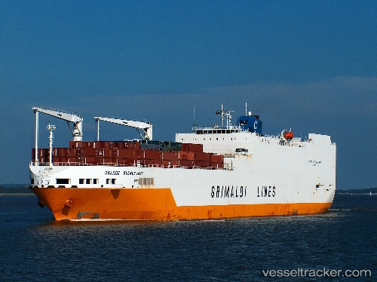
STATISTIKA ZA POMORSKO INDUSTRIJO ARGENTINE:
TRGOVSKE MORNARICE
Skupaj: 137 ladij (1000 ali več bruto registrsko ton)
Skupna teža: 2038923/3057820 ton skupne nosilnosti
TOVORNE LADJE:
Bulk ladje:21
Tovorne ladje: 21
Kontejnerske ladje:8
Roll-on / roll-off ladje: 8
TANKERJI:
Tankerji utekočinjenega plina:12
Kemični tankerji: 8
Naftni tankerji:47
POTNIŠKE LADJE:
Kombinirane potniško / tovorno:12

Slide 16
PORT OF BUENOS AIRES
Port of Buenos Aires je glavno pomorsko pristanišče v Argentini.
Upravlja ga Administración General de Puertos
Port of Buenos Aires pretovori okoli 11 milijonov ton tovora letno
Potniški promet v pristanišču je dosegel vrhunec v času zlate dobe priseljevanja v Argentini

Slide 17
Hitre storitve trajekta opravlja Buquebus in Ferrylíneas ureja kratke poti do in iz Urugvaja mestih Colonia del Sacramento in Montevideu, Sturla prevaža turiste in ali iz Tigre, priljubljene vikend destinacije.

Slide 18
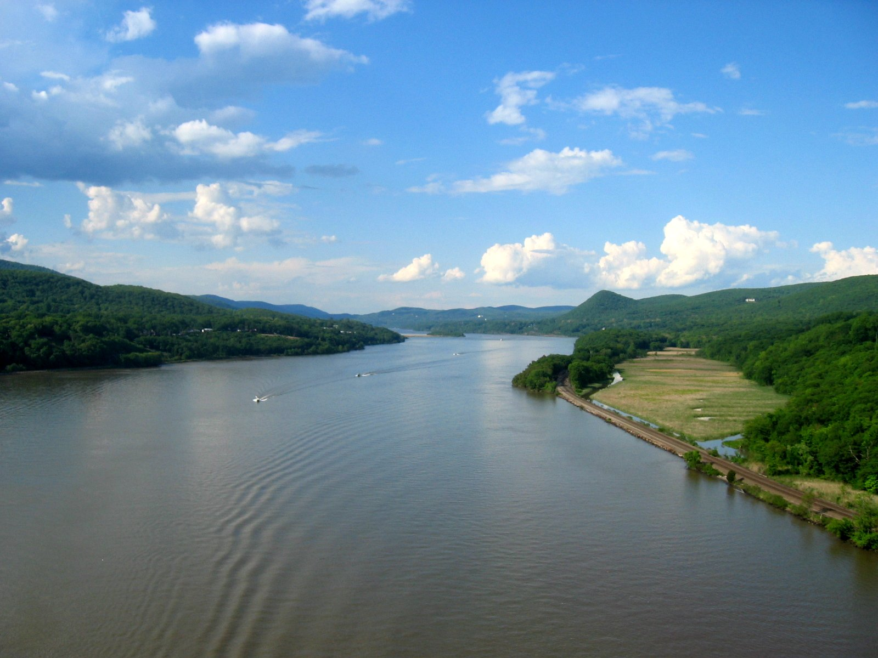
REČNI TRANSPORT
Rečnega prometa se pogosto ne uporablja za ljudi, z izjemo tistih, ki prečkajo Rio de la Plata iz Buenos Airesa do Colonia del Sacramento in Montevideua.
Rečni promet je večinoma sestavljen iz tovora, zlasti na reki Paraná, ki je plovna z zelo velikimi ladjami (vrste Panamax) navzdol območja Rosario. To območje proizvaja ladje večino kmetijskega izvoza Argentini.

Slide 19
ZAKLJUČEK
Upam, da vam je predstavitev bila všeč.

Slide 20
VIRI
http://sl.wikipedia.org/wiki/Argentina
http://en.wikipedia.org/wiki/Transport_in_Argentina

